Slide 1


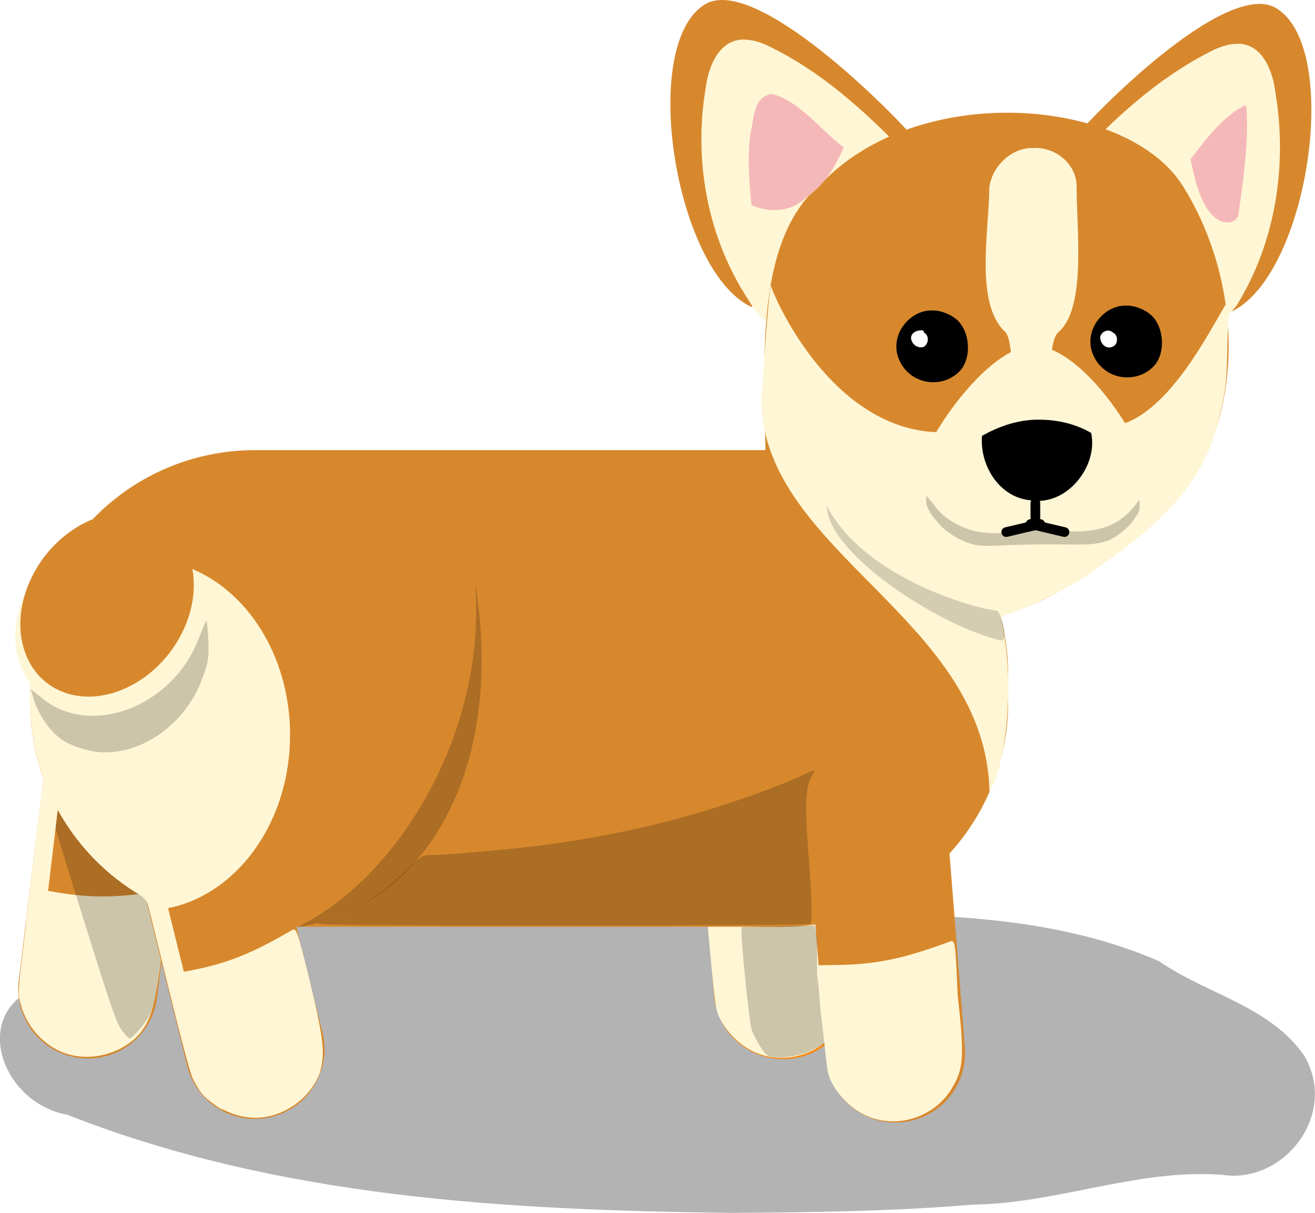
  il
Il aime les chiens.

Slide 2

  plus
J’ai un biscuit de plus que toi.

Slide 3
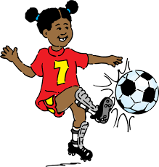
  oui
Oui j’aime jouer au soccer.

Slide 4


  regarde
Regarde le beau oiseau bleu.

Slide 5
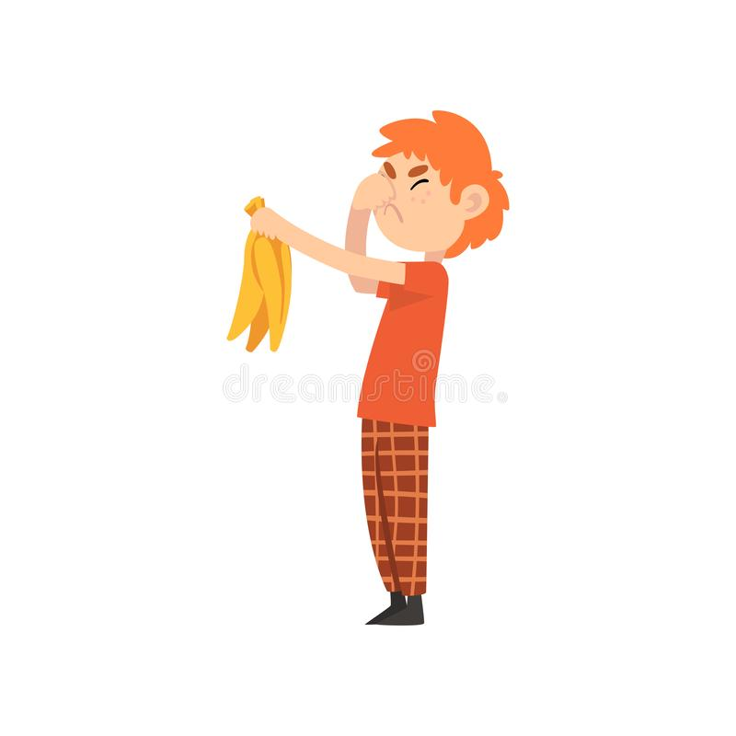
  non
Non je n’aime pas les bananes.

Slide 6
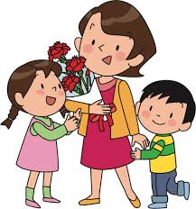
  ma
Ma maman est gentille.

Slide 7
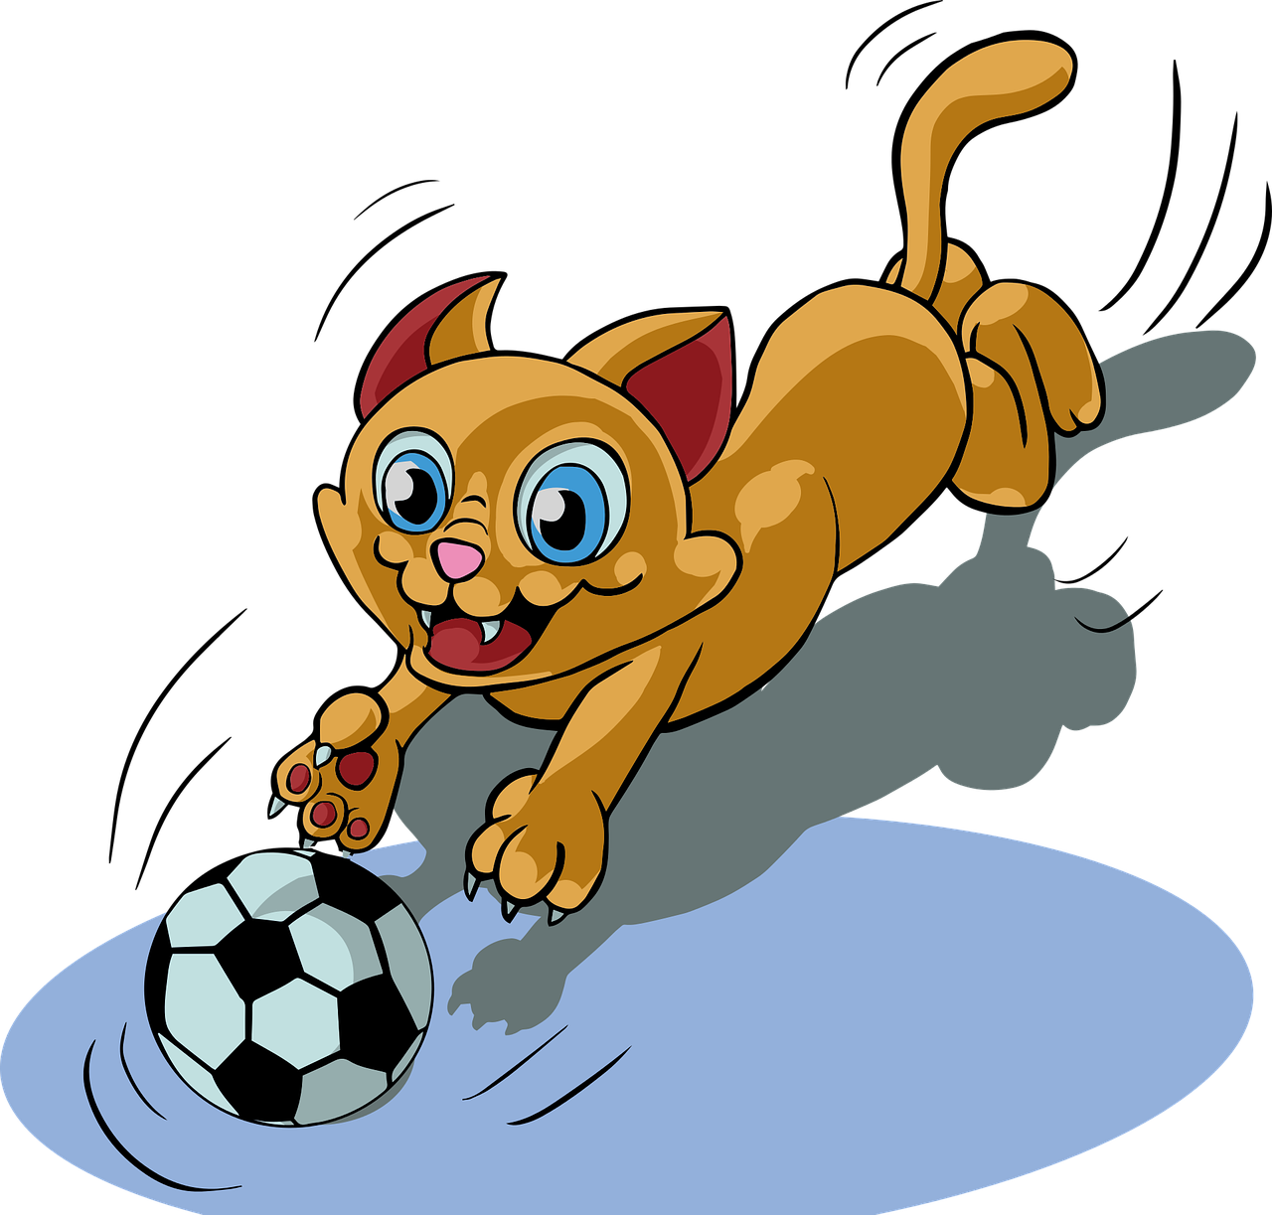
  le
Le chat joue avec une balle.

Slide 8
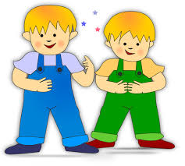
  frère
J’ai deux frères.

Slide 9

  soeur
Ma sœur est sportive.

Slide 10

  la
La porte est rouge.

Slide 11
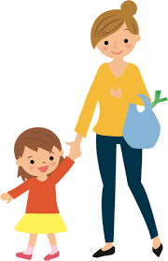
  maman
Ma maman s’appelle Michelle.

Slide 12
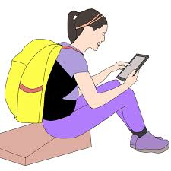
  sac
Mon sac d’école est jaune.

Slide 13
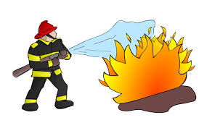
  papa
Mon papa est un pompier.

Slide 14


  il y a
Il y a beaucoup de livres à la bibliothèque.

Slide 15
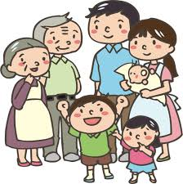
  famille
Dans ma famille, il y a sept personnes.

Slide 16
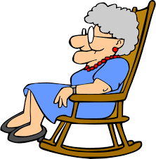
  aujourd’hui
Aujourd’hui, je vais allée visiter ma grand-maman.

Slide 17
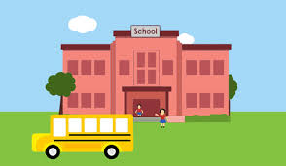
  à
Je vais à l’école.

Slide 18
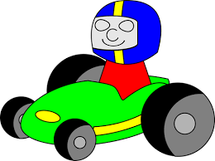
  dans
Mon ami est dans sa voiture.

Slide 19
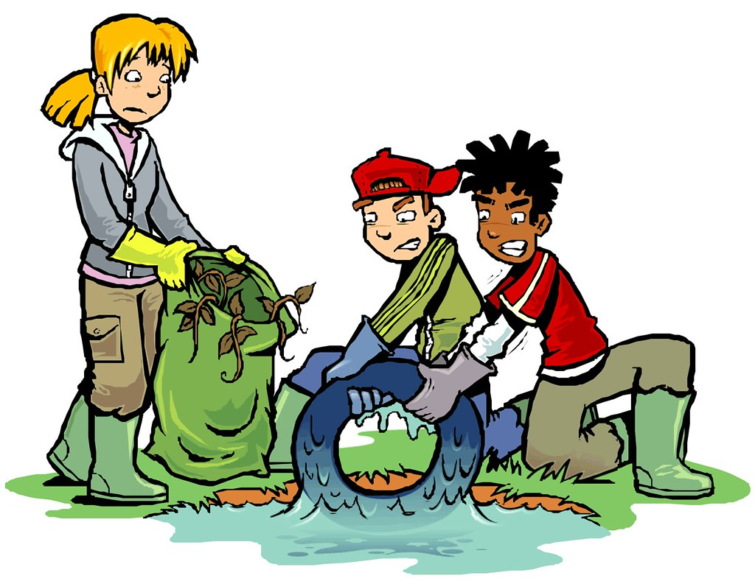
  ami
Mon ami est gentil.

Slide 20
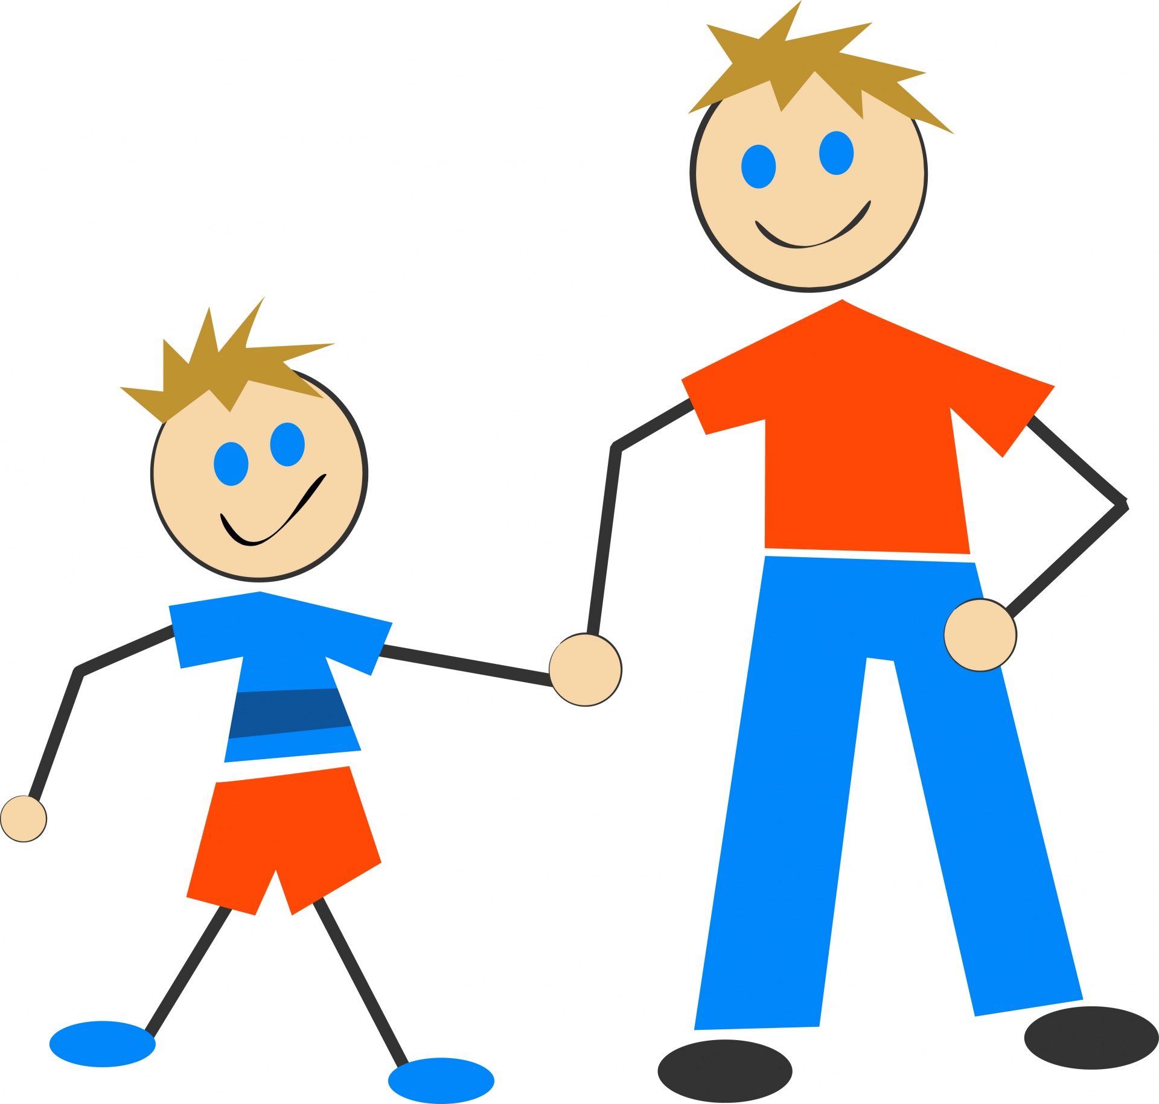
  a
Mon papa a les cheveux blonds.

Slide 21
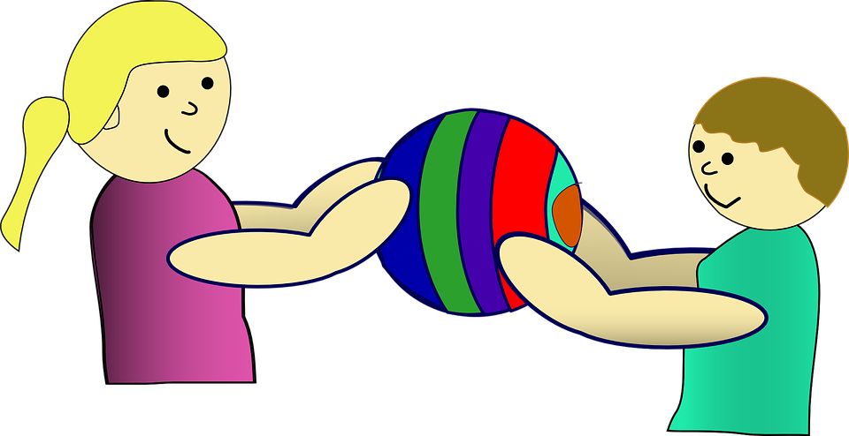
  amie
Mon amie est généreuse.

Slide 22
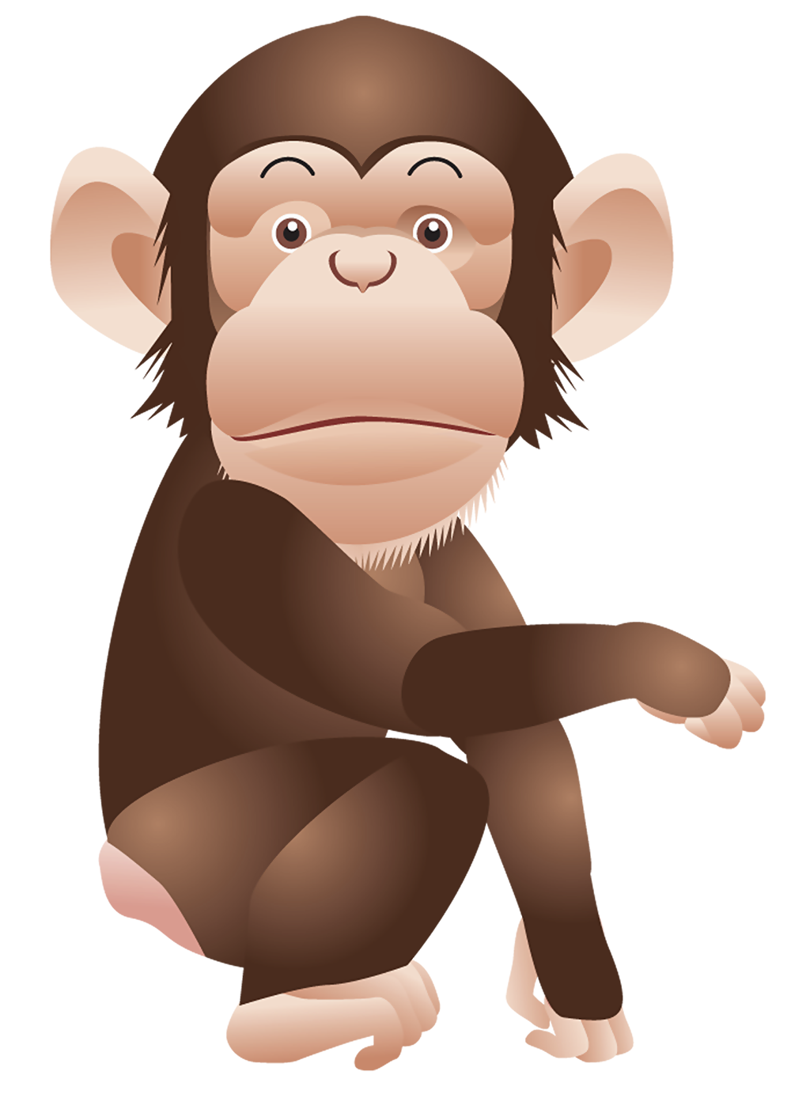
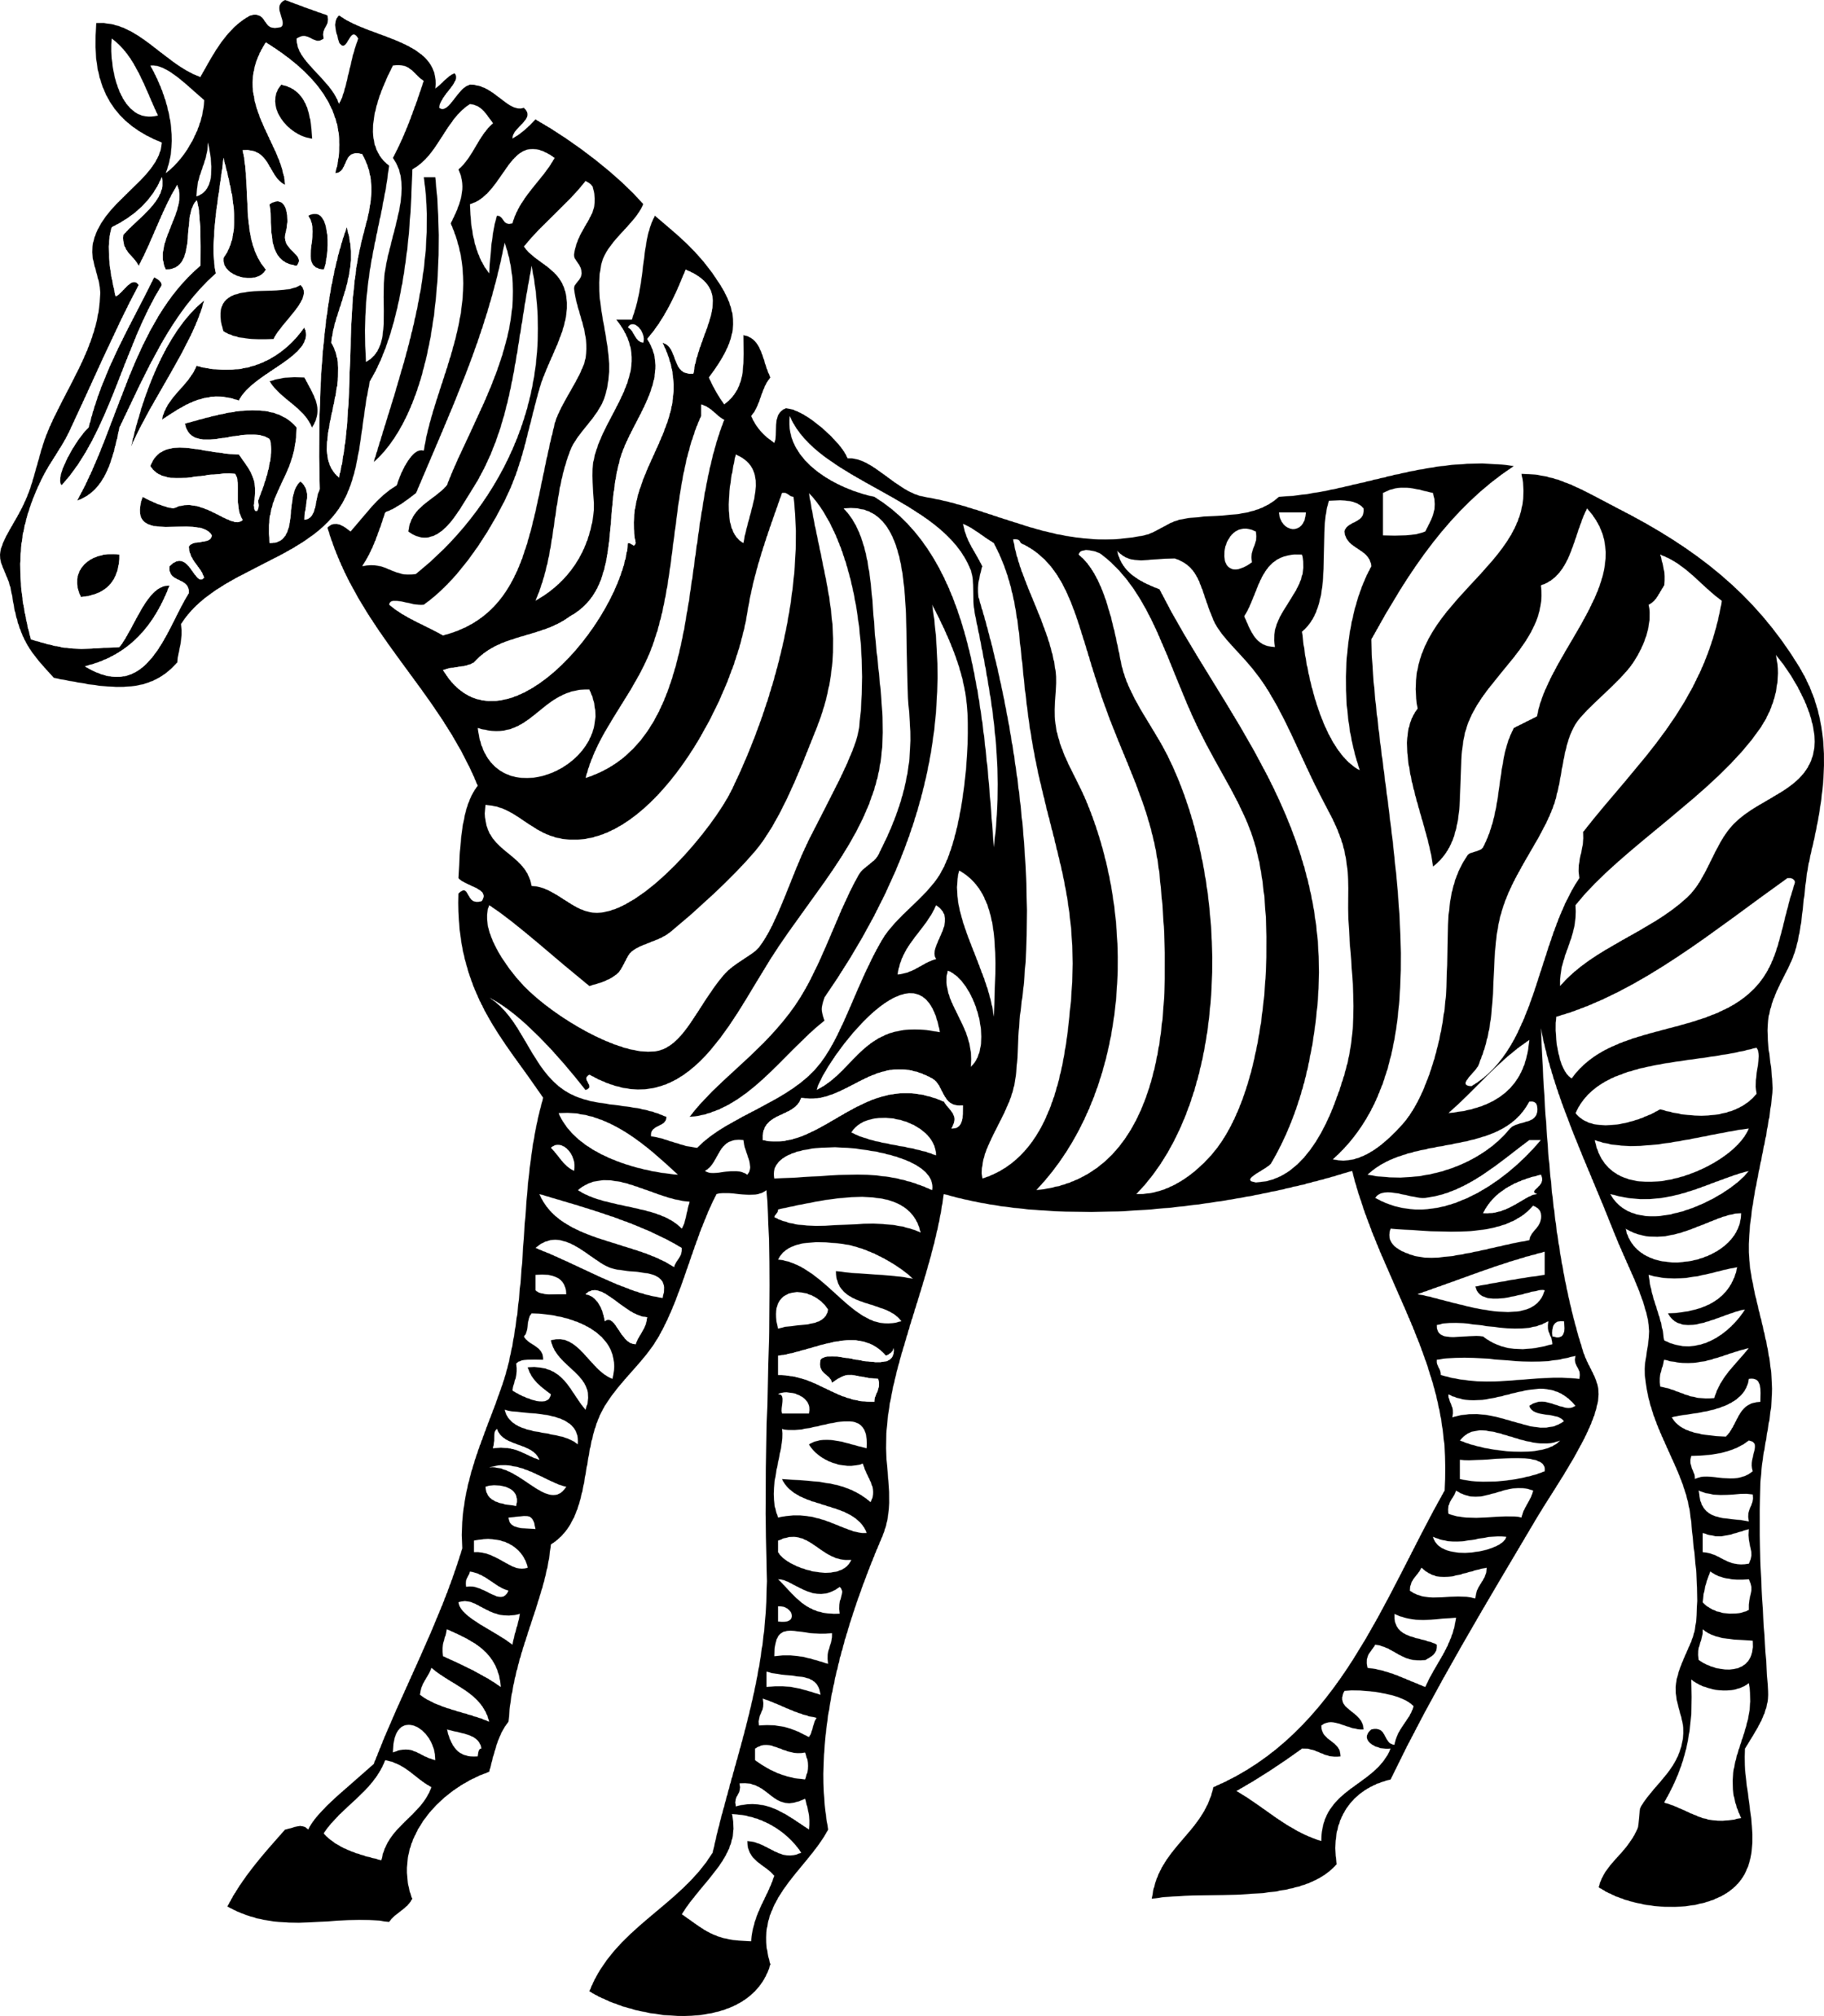
  un
Je vois un singe et un zèbre.

Slide 23

  une
J’ai mangé une poire chez mon ami.

Slide 24
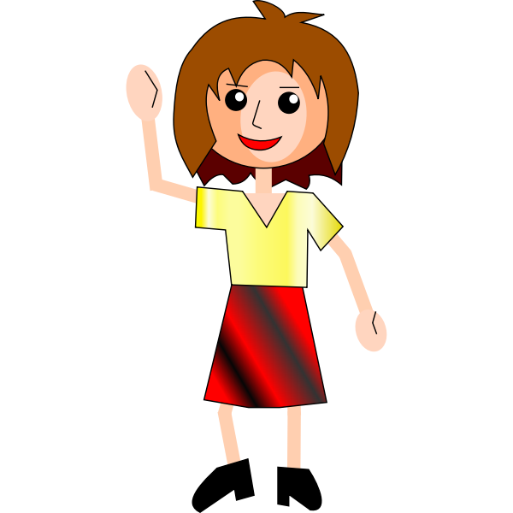
  bonjour
Bonjour,
Je m’appelle Julie.

Slide 25
  j’ai
J’ai joué au ballon avec mon amie.

Slide 26

  elle
Elle aime jouer au parc.

Slide 27

  ans
J’ai 7 ans.

Slide 28
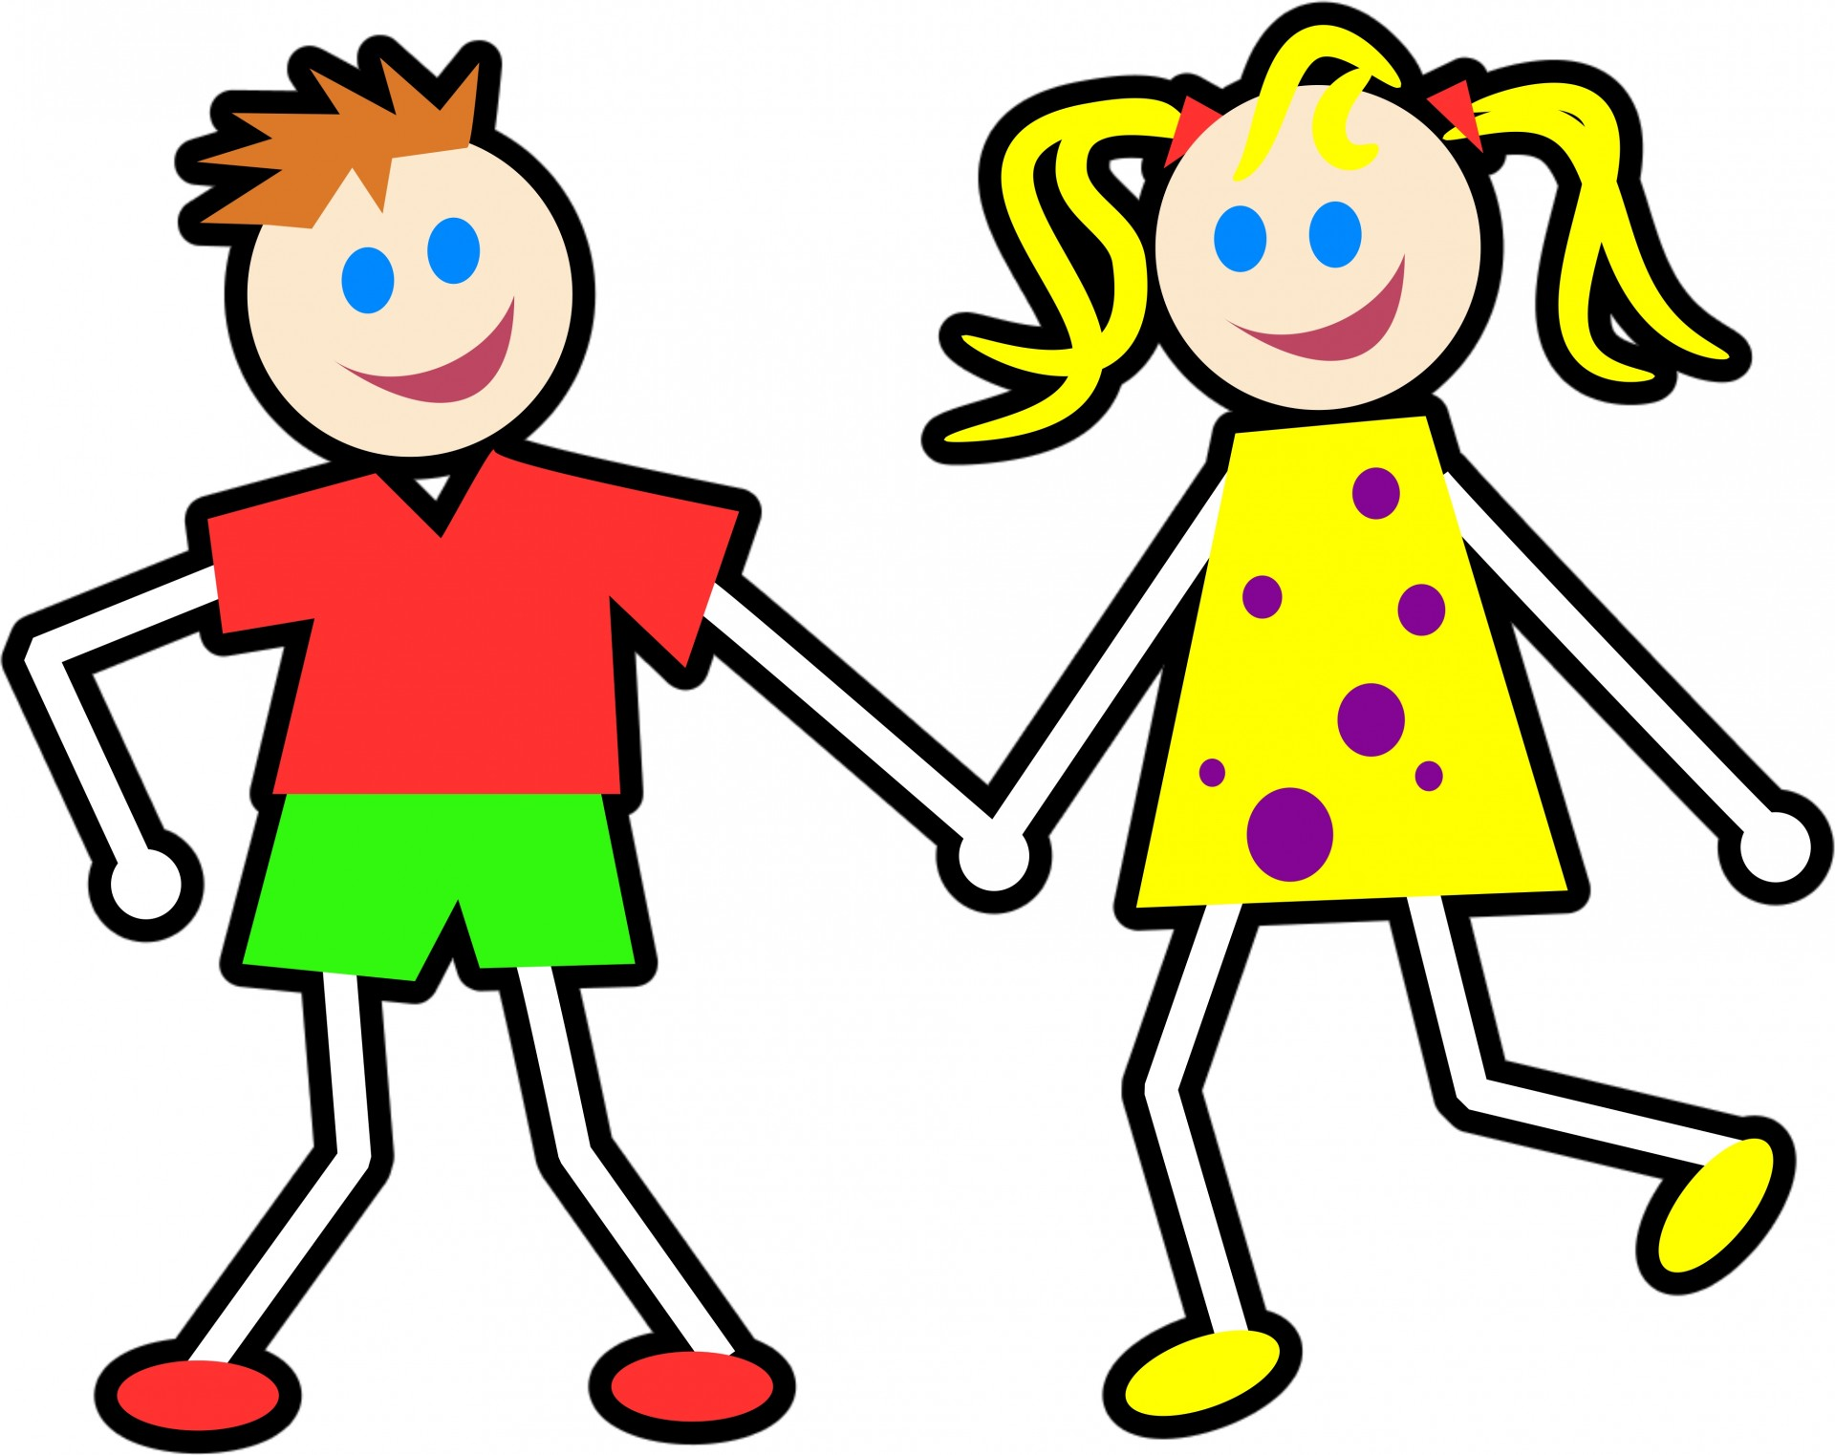
  voici
Voici mon ami Victor.

Slide 29
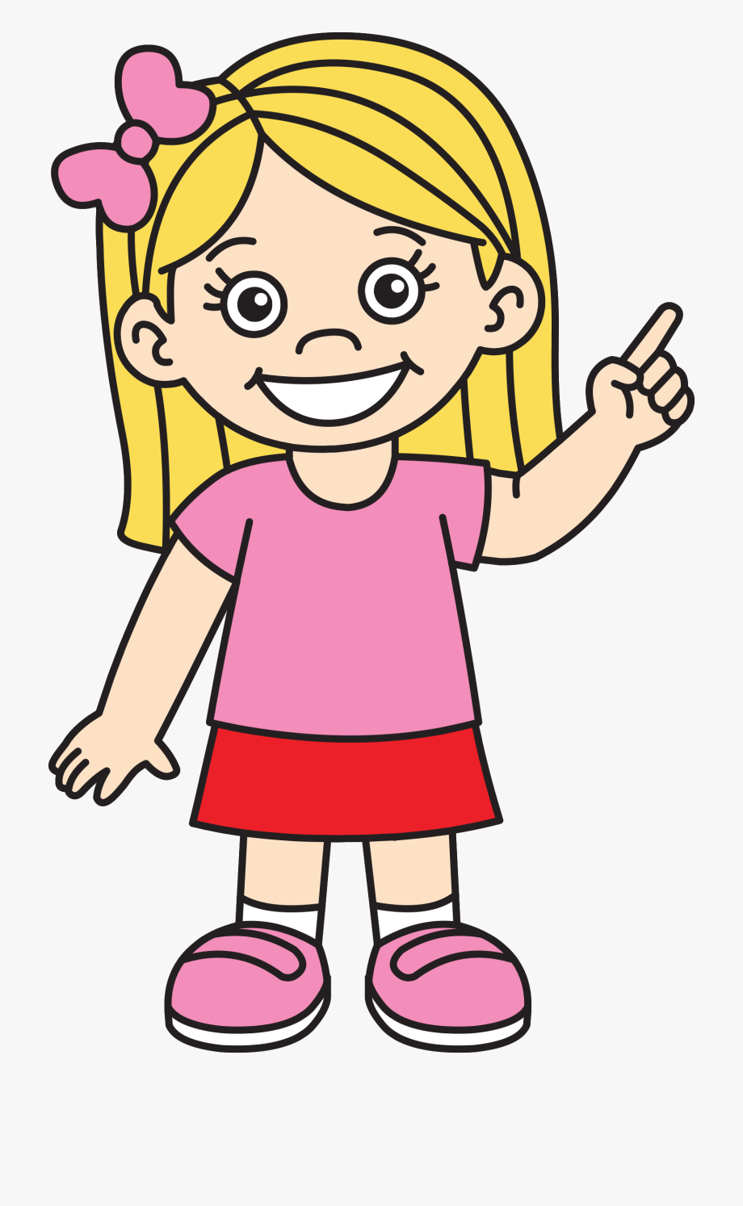
  je
Je suis une fille.

Slide 30

  yeux
Il a les yeux bleus.

Slide 31
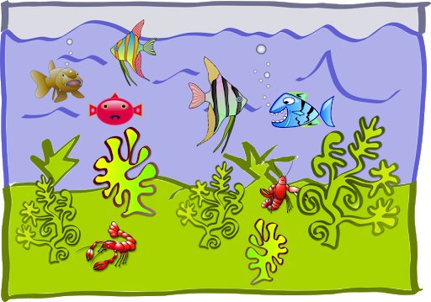
  les
Les poissons habitent dans l’eau.

